Slide 1
Loodusvarade kasutusefektiivsuse suurendamise praktilisi näpunäiteid Eesti näitel
Peep Siitam
14.novembril 2011a.

Slide 2
Edukas ühiskond
Haritud ja kenad inimesed;
Tasemel taristu (äri+olme+huvi) ja elukeskkond;
Lihtne asjaajamine;
Madal korruptsioonitase;
Lihtne maksusüsteem;
Palju loodust.
Kõik on justkui olemas, aga „miks me ei suuda oma makroökonoomilisi tugevusi muuta mikroökonoomiliseks konkurentsivõimeks?“

Slide 3
Majandus saab konkurentsivõimeline olla ainult juhul, kui ta kasutab sama heaolu tootmiseks referentsmajandustest vähem loodusvarasid, ceteris paribus.

Slide 4
Loodusvarade kasutusefektiivsuse dünaamika Eestis ja EU15, aastatel 2000-2007, SKT EUR/kg
Allikas: Eurostat

Slide 5
Loodusvarade tarbimine majanduses, 1000kg/el.

Slide 6
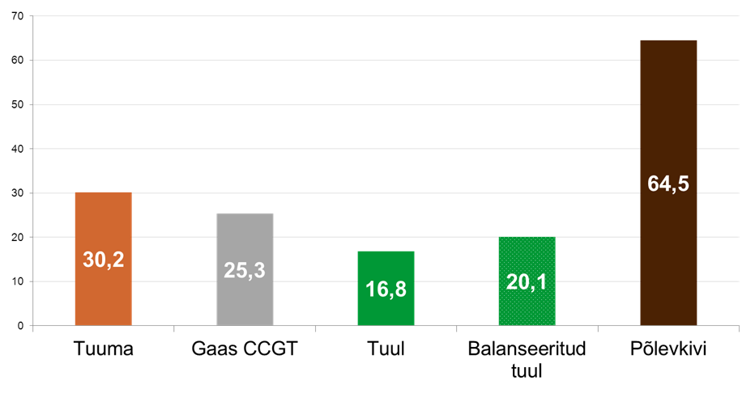
EESTI VÄHESE KONKURENTSIVÕIME PEASÜÜDLASED
Maavarade (lubjakivi ja põlevkivi) väärkasutus.
Energeetika

Slide 7
Ehitusmaavarade põhiprobleem
Eestis kaevandatakse (või soovitakse kaevandada) seal ning seda maavara, mis võimalik, mitte seal ning seda maavara, kus ja mis vajalik või õige.
ehk:
loodusvarade kasutuse plaanimine ei ole objektiivsetest kriteeriumidest lähtuv tegevus, puudub seos nõudluse ja pakkumise vahel.
Eesmärk esmases lähenduses: tekitada seos nõudluse ja pakkumise vahel

Slide 8
Keskendumine peamisele
Keskenduda tasub teedeehitusele.
Teede kehva seisukorra peamine põhjus – keskkonnatingimused:
Päikese ultraviolettkiirgus – bituumen muutub rabedaks, pragude teke
Külmumine/sulamine – külmakerked, deformatsioonid alustes
Soolamine libedusetõrjeks

Slide 9
Lubjakivikillustiku asendamisest graniitkillustikuga
Pildil: lubjakivikillustik pärast 9 külmutus-sulatustsüklit 1% NaCl lahuses ja destilleeritud vees
Järeldus AS Teede Tehnokeskus uuringust 2009: lubjakivi on teede katendis mõistlik asendada graniitkillustikuga isegi imporditava materjali hindade puhul.

Slide 10
„Õiged asjad õigel ajal“ - EHMAT GIS idee
EHMAT GIS visualiseerib erinevate andmebaaside vahel seoste loomisega ehitusmaterjalide kasutamisega seonduva probleemi oleku, arvestades:
Tarbimisvajadust
Kitsendusi ja piiranguid
Looduslikke võimalusi

Slide 11
Millistele küsimustele EHMAT GIS vastab?
Millal on vajalik uute maavara leiukohtade kasutuselevõtt?
Kus asuvad ehitusmaavarade kaevandamiseks sobivaimad alad?
Milline on prognoositav ehitusmaterjali tarnehind mistahes Eesti geograafilises punktis?

Slide 12
Ekspertsüsteemi sisu
GIS-lahendusel põhinev avaliku kaardipildiga andmetöötluskeskkond, mille eesmärkideks on:
Siduda ja panna omavahel kooskõlastatult tööle erinevad maavarade kasutamisega seonduvad andmebaasid (tarbimine, geoloogia, tehnilised tingimused ja hinnad, transport ja hinnad);
Subjektiivsuse minimeerimine läbi objektiivsete kriteeriumide;
Sotsiaalsete pingete leevendamine.

Slide 13
Eesti energiatarbimise muster

Slide 14
Elektrienergia ja SKP vaheline seos

Slide 15
Elektroenergeetika – vaid halvad valikud?
Ühegi muundamistehnoloogia uue võimsuse rajamine ei saa toimuda ilma toetuseta – see on varasemate poliitotsuste tulemus;
Valik on kahe halva vahel – moonutada jätkuvalt konkurentsi, makstes jätkuvalt toetusi või maksta kõrgemat elektrihinda;
Kui valime esimese, siis mitte meie maksumaksja arvel!

Slide 16
Kütteväärtuste hinnad

Slide 17
Energiamajanduse ebaefektiivsus numbrites
Maailmas 2009, mlrd.USD
Eestis elekter 2010, MEUR

Slide 18
NEJ CFB täiskulu 109EUR/MWh, (3000 ja 8000t/a, 950MEUR, 8%, 25a)

Slide 19
Ühiskonna poolt turuhinnale lisaks (sic!) makstav kulude nüüdisväärtus EUR/ toodetud MWh

Slide 20
Biomassi kasutusvõimalused elektroenergeetikas
Eesti Metsanduse arengukava puiduenergia kasutusest 2020 30PJ/a
Biomassi ja bioenergia kasutamise edendamise arengukava 2007-2013 biomassiks
4,4Mtm/a ehk ca. 30PJ/a
Kasutamata maaressurss (PRIA TÕ+pindalatoetusega) 250t.ha,
millelt võiks teoreetiliselt toota lisaks kuni (kui 30% võetakse kasutusse) 11PJ/a
Täna puitkütuseid kasutuses ca. 27PJ/a
Juurde võiks toota 3(14)PJ/a
Võrdluseks, maagaasi kasutus soojatootmiseks 22PJ/a
Järeldus: puiduressurss piiratud, NEJ-s kasutamine peaks olema välistatud

Slide 21
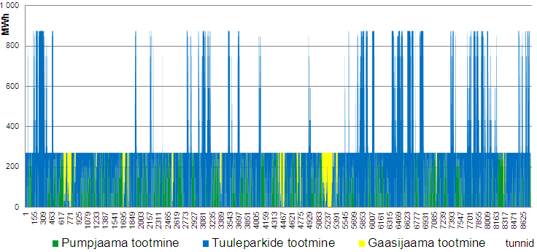
Tuul 1000MW +Maardu pumpjaam põlevkiviploki asemel
PHAJ, tuuleparkide & gaasijama simuleeritud toodang
270 MW võimsusega PHAJ koostöös 500 MW maismaa, 500 MW avamere tuuleparkide ning 270 MW gaasijaamaga võivad palju efektiivsemalt ning odavamalt asendada ühte planeeritavat põlevkiviplokki ning tagada 270 MW neto baaskoormust, tootes samas veel 48% ehk 1,035 GWh rohkem elektrit
Tootes 114 GWh elektrit töötaks gaasijaam ainult 422 tundi ehk ajal, kui tuult ei ole pikaajaliselt
Tuuleparkide toodangu prognoosimiseks on kasutatud reaalseid Hiiumaa tuuleandmeid (mõõdetud 2009. aastal) ning Siemensi 3,6 MW võimsuskõverat

Slide 22
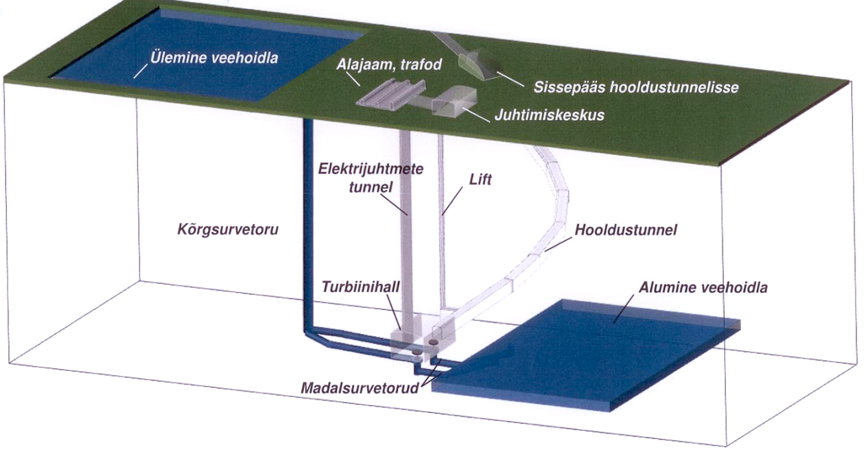
Maardu 500MW pumpjaam
Hüdroakumulatsioonijaam – efektiivseim lahendus balansseerimiseks ja energeetilise julgeoleku tagamiseks
Hinnanguline investeering 300 miljonit EUR: 608 tuhat EUR/MW
Realiseerimise ajagraafik 2013-2018

Slide 23
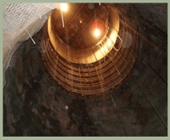
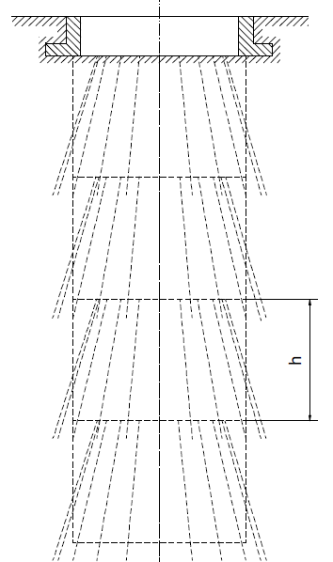
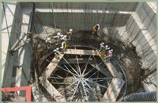
Šahtide veepidavuse tagamine
Šaktide ehitus
Tsementeerimispuuraukude asetus šahti läbindamise ees
Ehituse käigus kaeviku kuivana hoidmise lihtsaim viis on pinnase tsementeerimine (ingl. grouting, pinnase pooride ja lõhede täitmist tsemendilahuse või keemilise lahusega), millega saavutatakse pinnase veejuhtivuse oluline vähenemine ja tugevuse suurenemine
Selleks puuritakse puuraugud (vt. parempoolne joonis), mille kaudu surutakse vastav lahus kivimimassiivi pooridesse ja lõhedesse ning mille kõvenemisel massiiv tiheneb ning väheneb filtratsioonitegur
Sarnaselt tsementeerimisega maapinnalt jaotatakse edasinihe sektsioonideks pikkusega 12 – 25 m. Tsementeerimise puuraugud puuritakse vertikaali suhtes nurga all, mistõttu jäävad puuraugu otsad 1–2 m eemale rajatava šahti
Šahti täielik veepidavus ning püsivus saavutatakse raudbetoonist või metallist siseseina ehitamisega
Algkaeveõõnte rajamise näol on tegu tavapärase mäendusprojektiga, mille käigus rajatakse kahte vertikaalset šahti ja üks kallaktunnel
Suurimad mäendusprojektid on kuni 3 km sügavused
Anglo Gold Ashanti - Moab, LAV
Impala Platinum, LAV
Allikas: Shaftsinkers Holdings

Slide 24
Elektroenergeetika soovituslik käitumisjuhend
Taastuvenergia ei ole kohustus, see on võimalus!
Põlevkivist elektritootmine pole alternatiiv, töötada välja põlevkivist loobumise tegelik kava, lihtsaim viis seda teha on konkursi korraldamine;
Mistahes tootmisvõimsuste rajamise toetamise puhul peaks maksumaksjale koormuse suurendamine olema välistatud.

Slide 25
Tänan kuulamast! Peep Siitam

Slide 26
Lisad

Slide 27
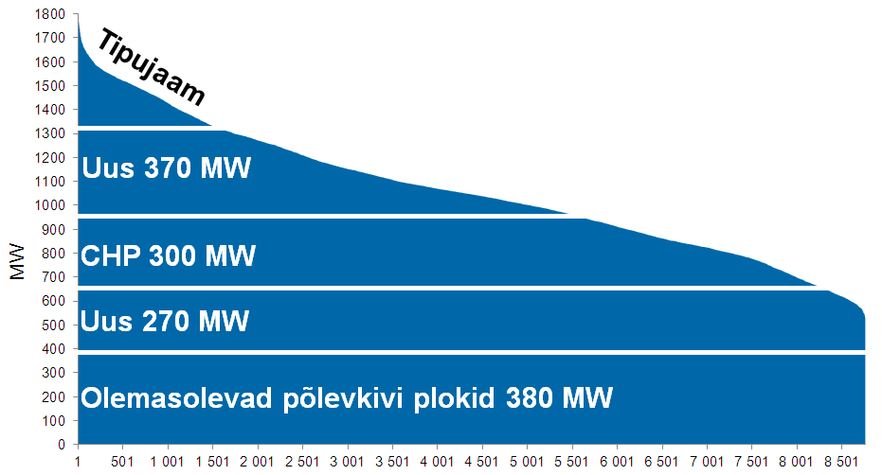
Elektritarbimise katmise graafik 2023.a
1 600 tundi
Baaskoormus 1 320 MW
Uus 96 MW
Prognoositud suurim tarbimine on 1 800 MW tunnis¹⁾, seega tipujaama maksimaalne võimsus on 480 MW
1) Elektri tarbimine on prognoositud kasvama 1,1% aastas kuni 2023.a

Slide 28
PHAJ võrdlus gaasijaamaga tipukoormuse katmiseks
 | PHAJ | Gaasijaam
Võimsus MW | 500 | 500
1 MW maksumus, EUR tuh | 0,608 | 0,520
Investeering, EUR tuh | 303 821 | 260 000
LNG terminal, EUR tuh | 0 | 200 000
Investeering kokku, EUR tuh | 303 821 | 460 000
Elektri tootmine, MWh | 224 786 | 242 075
Tulu elektri müügist, EUR tuh | 15 326 | 16 387
Elektri tarbimine, MWh | 302 198 | 0
Kulu elektri ostust, EUR th | 15 773 | 0
Gaasi tarbimine, 1000 m3 | 0 | 65 074
Gaasi hind, EUR / 1000 m3 |  | 235,4
Gaasi kulu aastas | 0 | 15 318
Opereerimiskulu | 4 557 | 14 421
Kulud aastas, EUR tuh | 5 004 | -13 353
Nüüdisväärtus (20 aastat), EUR tuh | -366 185 | -626 410
Teede remondi kulude sääst graniidi kasutamise tõttu aastas, EUR tuh | 49 572 | 0
Nüüdisväärtus arvestades teede remondi kulude säästu, EUR tuh | 251 598 | -626 410
Alternatiivide kulude võrdlus
PHAJ ilma teedeehituse majandusliku kasuta
~1,7 korda odavam
PHAJ ilma teedeehituse majandusliku kasuta on 1,7 korda odavam tipukoormuse katmiseks kui gaasijaam koos LNG terminaliga
Arvestades teede remondi kulude säästu, mis tekkib graniidi kasutamise tõttu, PHAJ on ühiskonna jaoks positiivse NPV-ga
Tipukoormuse ajal gaasi tarbimine on maksimaalne, seega gaasi tarne ei ole kindel: gaasi tarnete kindlustamiseks peaks ehitama LNG terminal, mis tunduvalt suurendab projekti eelarvet

Slide 29
Kütuste sisemaine kogutarbimine 2010, % energia järgi

